Slide 1
CHÀO MỪNG CÁC EM ĐẾN VỚI TIẾT HỌC!

Slide 2

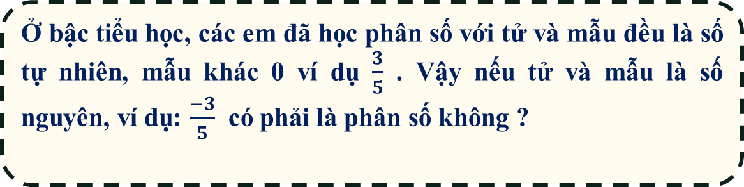
KHỞI ĐỘNG
Ở bậc tiểu học, các em đã học phân số với tử và mẫu đều là số tự nhiên, mẫu khác 0 ví dụ $\frac{3}{5}$ . Vậy nếu tử và mẫu là số nguyên, ví dụ: $\frac{−3}{5}$ có phải là phân số không ?

Slide 3
CHƯƠNG V.
PHÂN SỐ VÀ SỐ THẬP PHÂN
Tiết 94,95,96
BÀI 1: PHÂN SỐ VỚI TỬ VÀ MẪU LÀ SỐ NGUYÊN
(3 TIẾT)

Slide 4

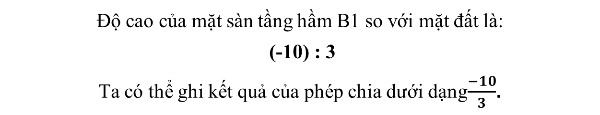
I.Khái niệm phân số:
Một tòa nhà chung cư có ba tầng hầm được kí hiệu theo thứ tự từ trên xuống là B1, B2, B3. Độ cao của ba tầng hầm là bằng nhau. Biết rằng độ cao của mặt sàn tầng hầm B3 so với mặt đất là -10 m. Tính độ cao của mặt sàn tầng hầm B1 so với mặt đất.
Giải:
Độ cao của mặt sàn tầng hầm B1 so với mặt đất là:
(-10) : 3
Ta có thể ghi kết quả của phép chia dưới dạng$\frac{−10}{3}$.

Slide 5

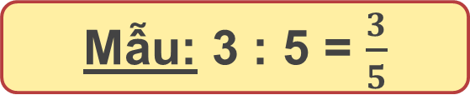
Viết kết quả của phép chia a : b trong mỗi trường hợp sau theo mẫu:
a | 22 | -8 | 3 | -5 | 0
b | 5 | 11 | -8 | -7 | -10

Slide 6


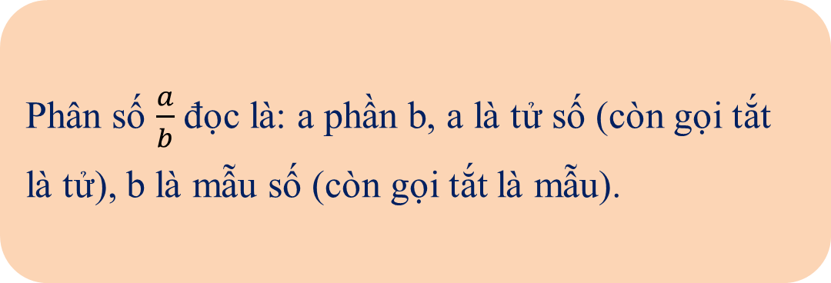
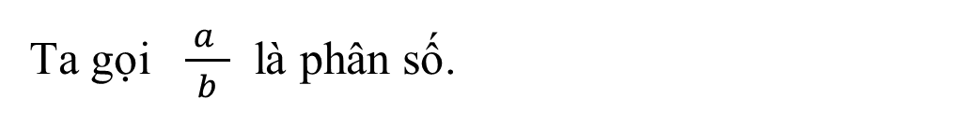
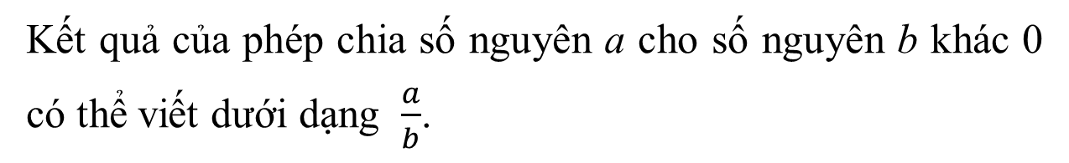
Kết quả của phép chia số nguyên a cho số nguyên b khác 0 có thể viết dưới dạng $\frac{a}{b}$.
Ta gọi $\frac{ a }{b}$ là phân số.
Phân số $\frac{a}{b}$ đọc là: a phần b, a là tử số (còn gọi tắt là tử), b là mẫu số (còn gọi tắt là mẫu).

Slide 7
Ví dụ 1
Viết và đọc phân số trong mỗi trường hợp sau:
a) Tử số là 11, mẫu số là -3;
b) Tử số là -7, mẫu số là -5;

Slide 8
Luyện tập 1.
Viết và đọc phân số trong mỗi trường hợp sau:
a) Tử số là -6, mẫu số là 17;
b) Tử số là -12, mẫu số là -37;

Slide 9

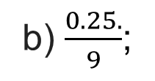
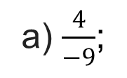
Luyện tập 2.
Cách viết nào sau đây cho ta phân số:
a) $\frac{4}{−9}$;
b) $\frac{0.25.}{9}$;
c) $\frac{−9.}{0}$;

Slide 10
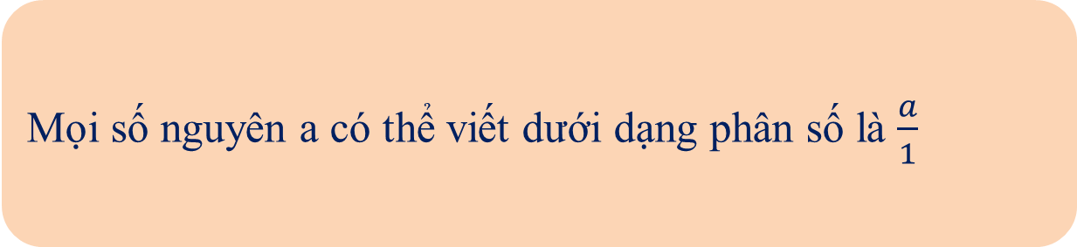
Ví dụ 2
Viết mỗi số nguyên sau dưới dạng phân số: 19;-7; 0.
Mọi số nguyên a có thể viết dưới dạng phân số là $\frac{a}{1}$

Slide 11

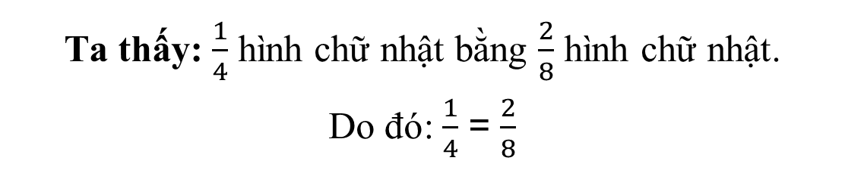


NTS
2.Phân số bằng nhau
a) Khái niệm hai phân số bằng nhau
a) Viết các phân số biểu thị phần đã tô màu trong mỗi hình bên.
Hình 1
$$\frac{1}{4},$$
$$\frac{2}{8}$$
b) Hai phân số đó có bằng nhau không?
Hình 2
Ta thấy: $\frac{1}{4}$ hình chữ nhật bằng $\frac{2}{8}$ hình chữ nhật.
Do đó: $\frac{1}{4}$ = $\frac{2}{8}$

Slide 12

Em hãy phát biểu khái niệm hai phân số bằng nhau.
Hai phân số được gọi là bằng nhau nếu chúng cùng biểu diễn một giá trị.

Slide 13

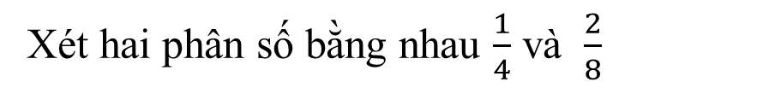
b) Qui tắc bằng nhau của hai phân số:
Xét hai phân số bằng nhau $\frac{1}{4}$ và $\frac{2}{8}$
So sánh tích của tử ở phần số thứ nhất và mẫu ở phân số thứ hai với tích của mẫu ở phân số thứ nhất và tử ở phân số thứ hai.
02.

Slide 14
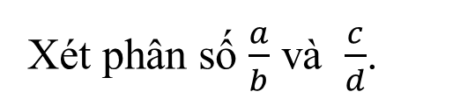
Xét phân số $\frac{a}{b}$ và $\frac{c}{d}$.
Nếu $\frac{a}{b}$ = $\frac{c}{d}$ thì a.d = b.c. Ngược lại, nếu a.d = b.c thì $\frac{a}{b}$ = $\frac{c}{d}$ .

Slide 15
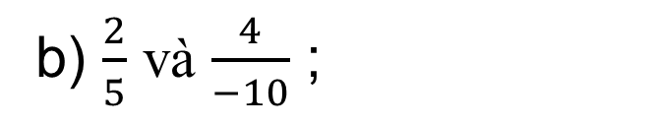
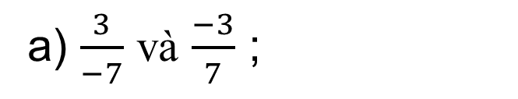
Ví dụ 3
Các cặp phân số sau có bằng nhau không? Vì sao?
a) $\frac{3}{−7}$ và $\frac{−3}{7}$ ;
b) $\frac{2}{5}$ và $\frac{4}{−10}$ ;
Giải:
a) Do 3 . 7 = (-7) . (-3) nên$\frac{3}{−7}$= $\frac{−3}{7}$
b) Do 2 . (-10) $≠$ 5 . 4 nên $\frac{2}{5 }$ và $\frac{4}{−10}$ không bằng nhau.

Slide 16
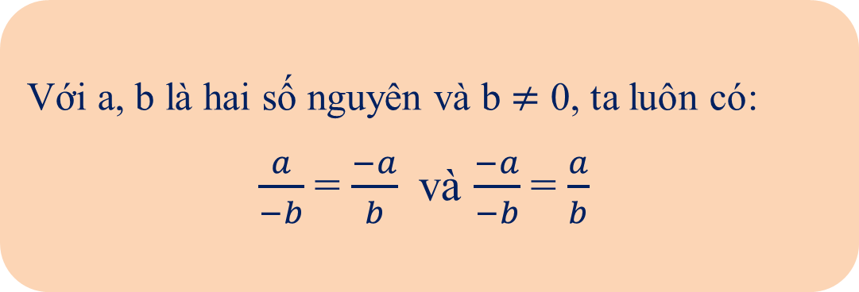
Với a, b là hai số nguyên và b $≠$ 0, ta luôn có:
$\frac{a}{−b}$= $\frac{−a}{b}$và $\frac{−a}{−b}$= $\frac{a}{b}$

Slide 17
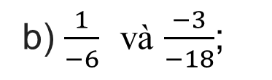
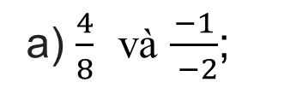
Luyện tập 3.
Các cặp phân số sau có bằng nhau không
a) $\frac{4}{8}$ và $\frac{−1}{ −2}$;
b) $\frac{1}{−6}$ và $\frac{−3}{−18}$;

Slide 18
HƯỚNG DẪN VỀ NHÀ
1. Nắm chắc khái niệm phân số
2. Nắm chắc định nghĩa hai phân số bằng nhau
3. Ôn lại các bước tìm ƯCLN, BCNN
4. Chuẩn btị bài mới “Tính chất cơ bản của phân số”
5. BTVN: 1,2,3/SGK

Slide 19
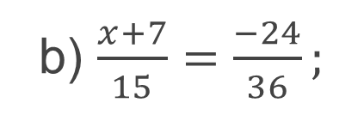
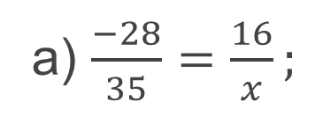
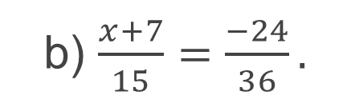
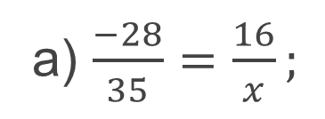
HD bài 3. Tìm số nguyên x, biết:
a) $\frac{−28}{35}=\frac{16}{x};$
b) $\frac{x+7}{15}=\frac{−24}{36}.$
HD:
a) $\frac{−28}{35}=\frac{16}{x};$
b) $\frac{x+7}{15}=\frac{−24}{36};$
=> (-28).x = 16.35
=>36.(x+7) = -24.15

Slide 20
CẢM ƠN CÁC EM ĐÃ CHÚ Ý LẮNG NGHE

